Slide 1
모두의 랭킹
+
휴먼교육센터 A조
INDEX
강전석 김동연
Login
박창주 신치수
Search
김동호 김정명
웹 페이지 개발 최종 발표

Slide 2
목차
페이지 설명
페이지 구현
마치며
배경 / 목적
INDEX
결과
개발 환경
LOGIN
유지 보수
기능
SERCH
개인 소감
다이어그램
Q & A
범위 / 용어

Slide 3
페이지 설명
배경 / 목적
하나의 항목이라 하여도 주제에 따라 랭킹은 달라진다.
참고할 수 있는 사이트는 다양하지만 주관적인 관점에서의 랭킹으로 사이트 마다 차이가 있다.
검색한 시간에 비해 자신이 원하는 랭킹에 대한 결과를 얻기는 힘든 경우가 있다.
각 주제에 대한 사람들의 공통적인 의견을 모아 랭킹을 정하는 사이트를 개발해 보고자 하였다.
1. 사람들이 원하는 정보를 검색해서 찾을 수 있고 해당 정보에 대한 주관적인 의견을 공유할 수 있다.
(정보 검색 & 댓글 시스템)
2. 정보를 카테고리 별 필요한 항목으로 특정 지어 다양한 선택을 할 수 있도록 도와준다. ex) 치킨 – 매운 치킨 랭킹
(사람들이 가장 많이 찾는) 브랜드 랭킹
지역별 가장 인기 있는 치킨
3. 원하는 정보를 검색하여 노출되는 랭킹으로 사용자가 후회 없는 선택을 할 수 있도록 도와준다.

Slide 4
페이지 설명
개발 환경
Windows 10 Home
server - apache-tomcat-v8.0 / localhost
JAVA(jdk v1.8.0) – Eclipse ( JSP, JAVA )
oracle19c – SQLDeveloper , MySQL
Atom - ( HTML, CSS, JS )
Chrome

Slide 5
페이지 설명
기 능
⊙ 회원 관리 기능
⊙ 추천 기능
⊙ 검색 기능
로그인
회원가입
회원정보 수정 및 조회
회원정보 찾기
회원 탈퇴
사용자가 정보에 대한 추천 / 비 추천 기능
검색어 입력기능
카테고리 분류를 통한 검색기능
⊙ 글 작성 기능
⊙ 정보 등록 기능
정보에 대해 댓글 작성
관리자에게 사용자가 건의 할수 있는 기능
관리자가 공지사항을 등록
관리자가 검색 정보를 등록

Slide 6
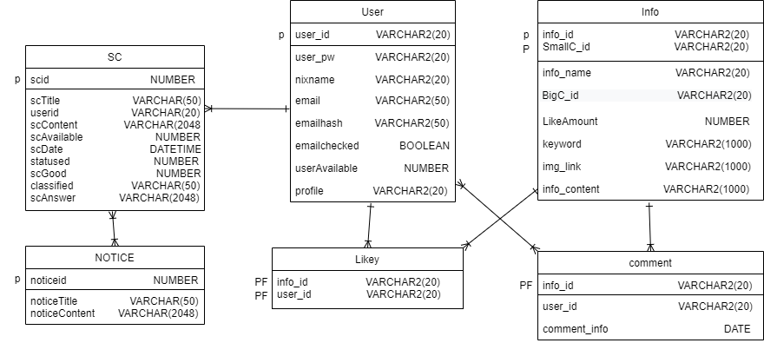
페이지 설명
다 이 어 그 램 - 데이터베이스

Slide 7
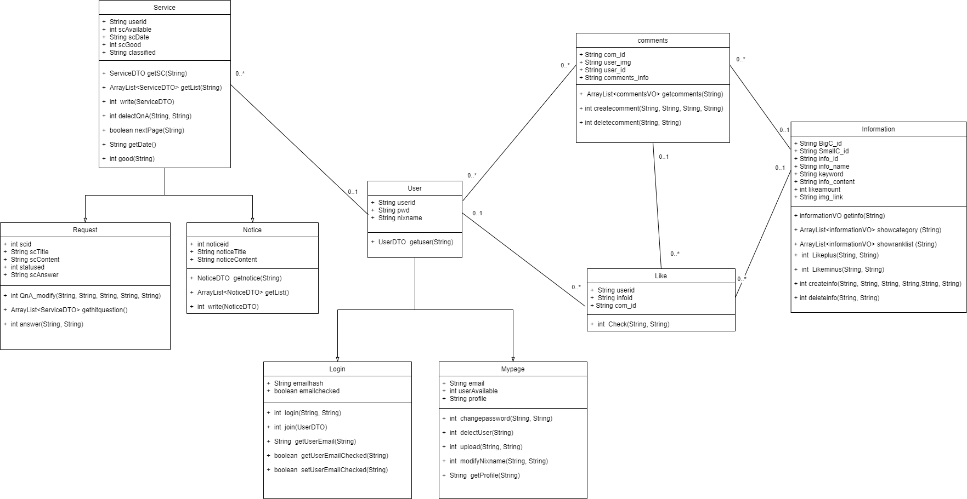
페이지 설명
다 이 어 그 램 – 클래스

Slide 8
페이지 설명
범 위 / 용어 정의
⊙ 범 위
카테고리 개수 제한
키워드 값 범위 제한
⊙ 용 어
키워드 : 각 정보는 키워드 값을 갖는다.
키워드를 통해 검색어 분류 / 결과제공
랭킹 : 소 카테고리로 분류된 정보를 정렬하여 나타낸 것

Slide 9
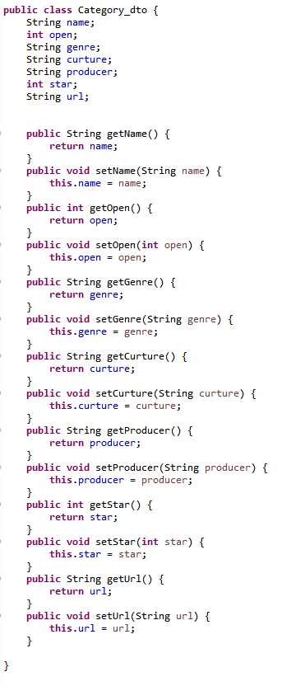
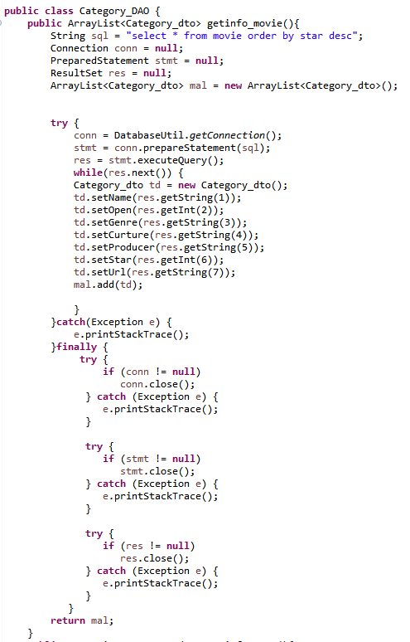
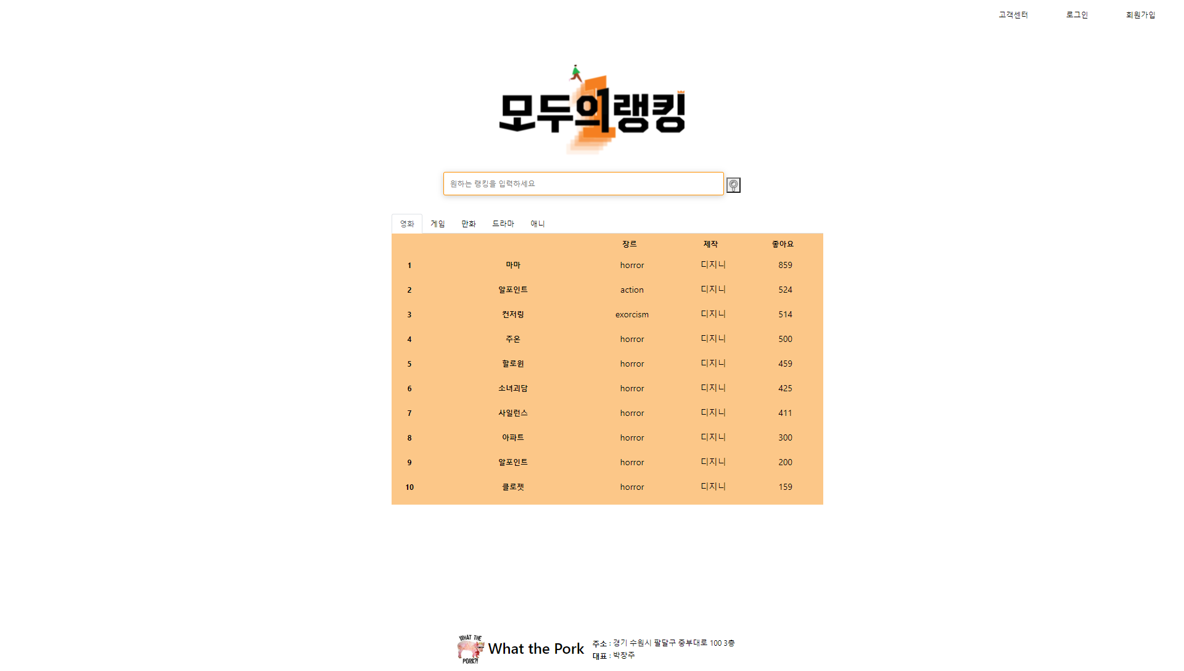
Index
+
index.DAO / index.dto

Slide 10
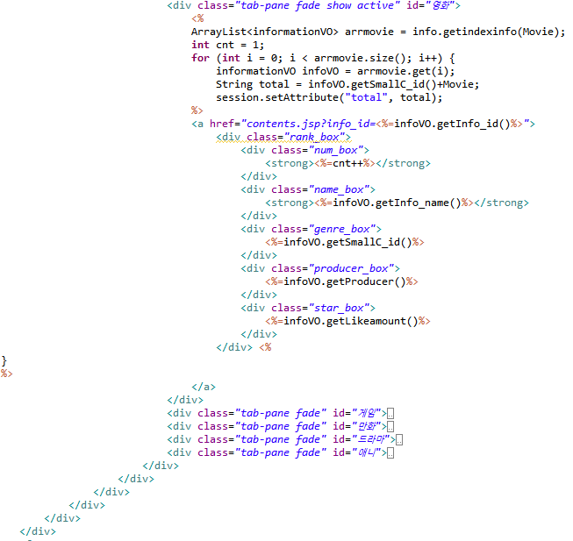
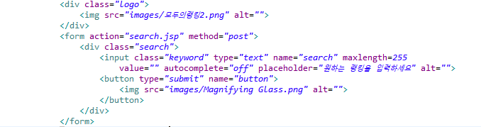
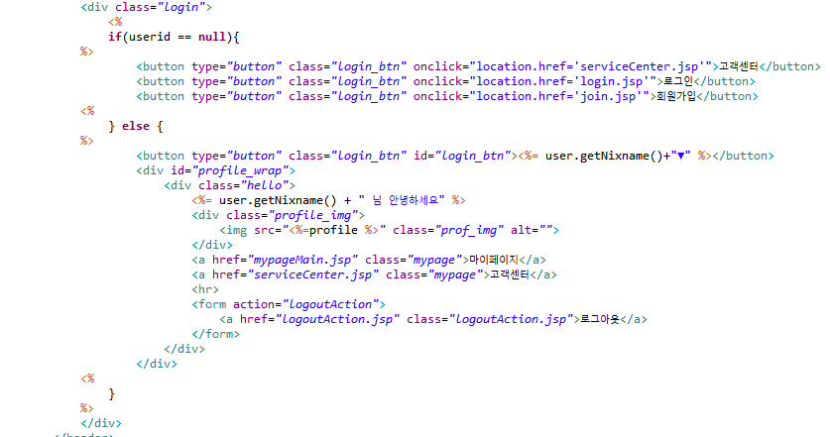
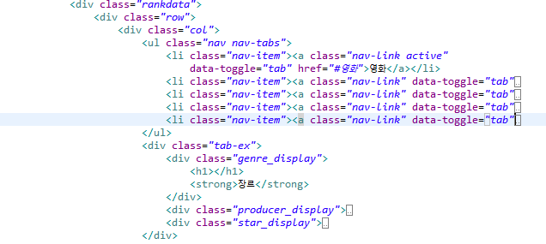
Index
index.jsp

Slide 11
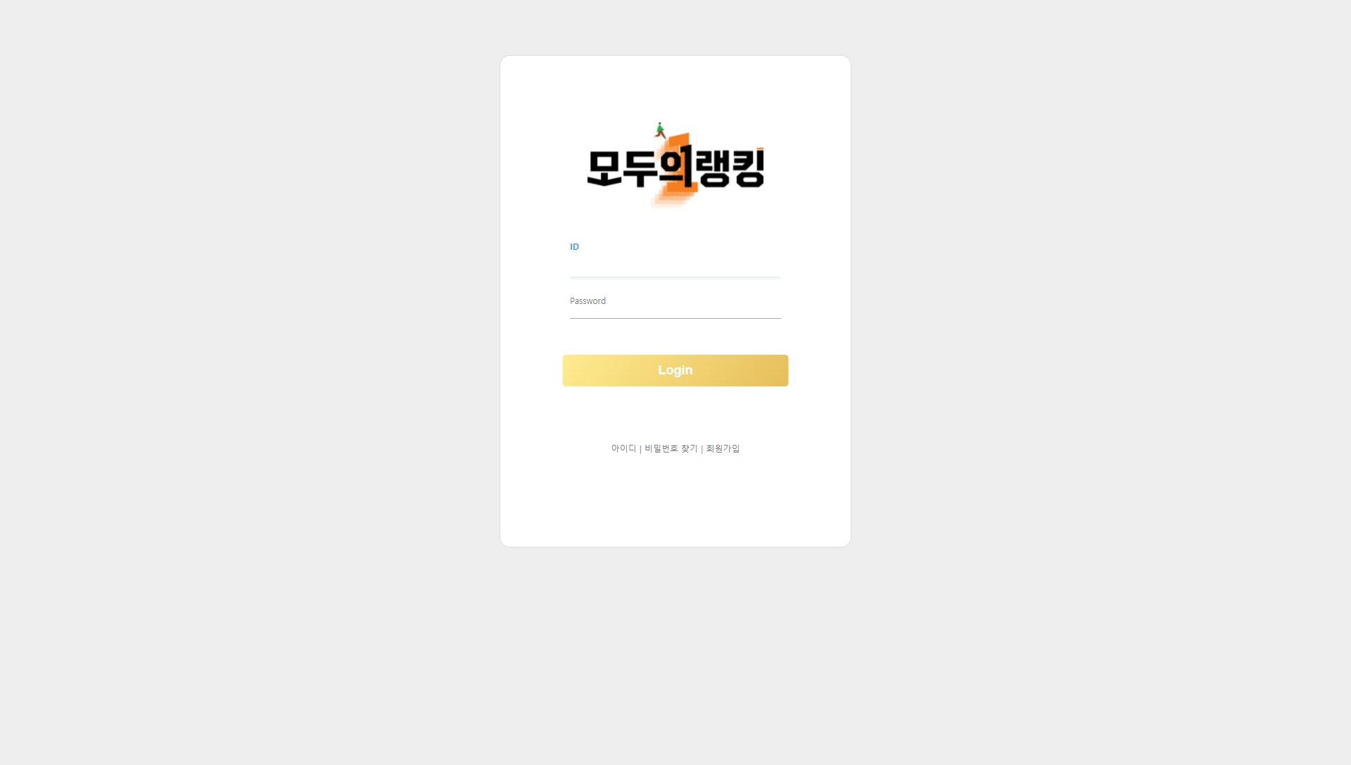
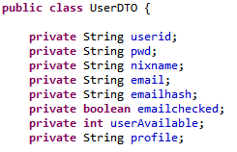
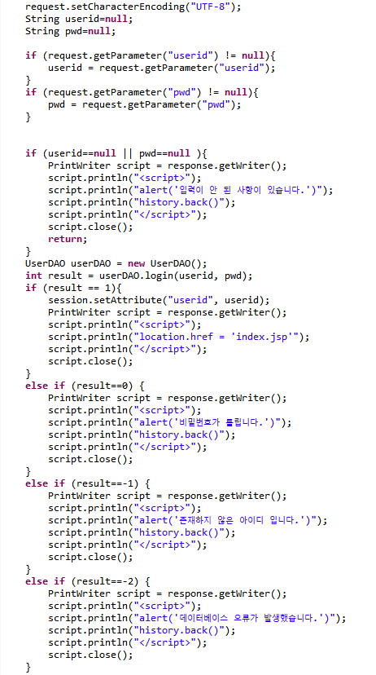
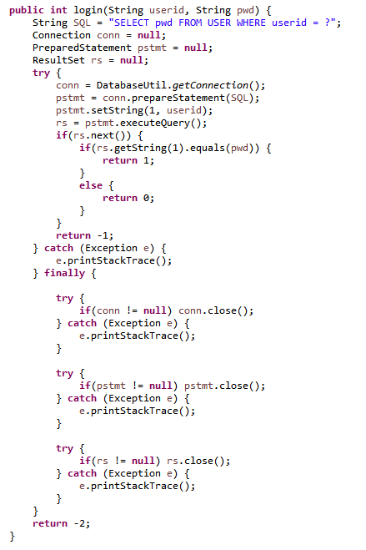
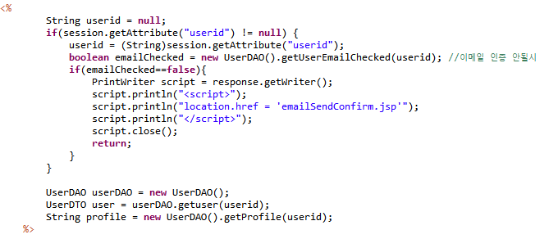
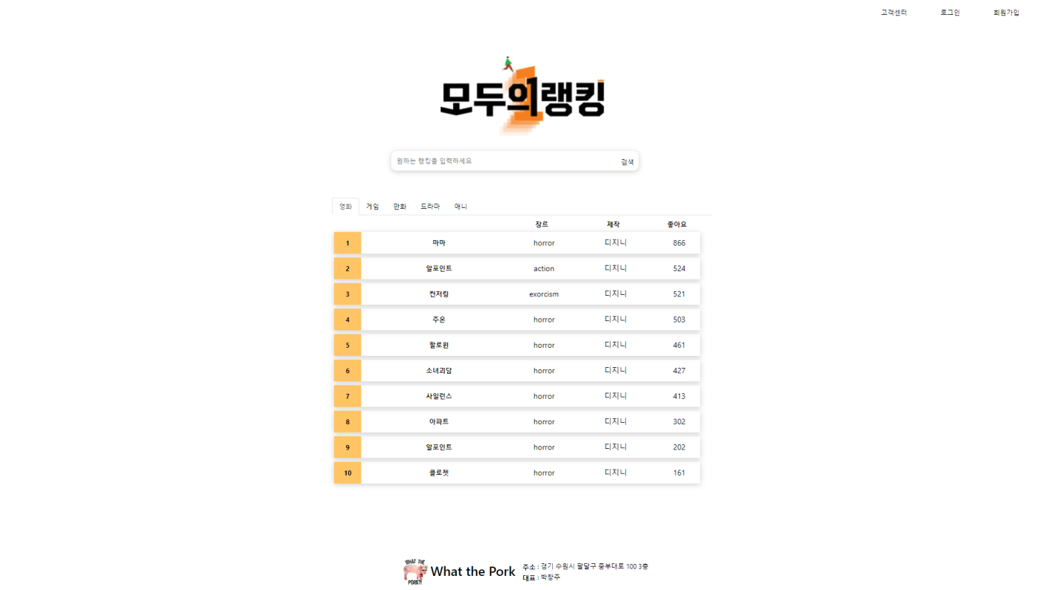
Login
로그인 페이지
user.UserDTO
loginAction.jsp
Login.jsp
user.UserDAO.join
Index.jsp
Index.jsp
로그인

Slide 12
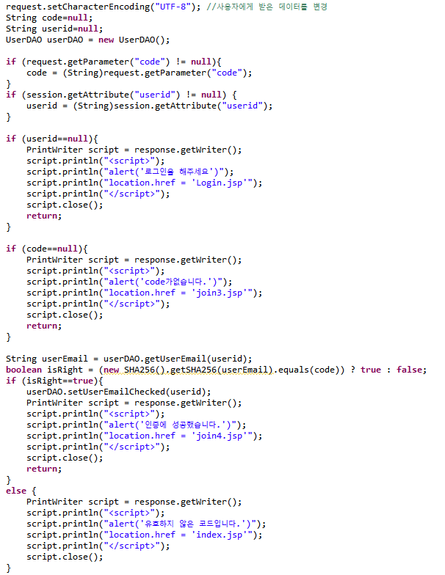
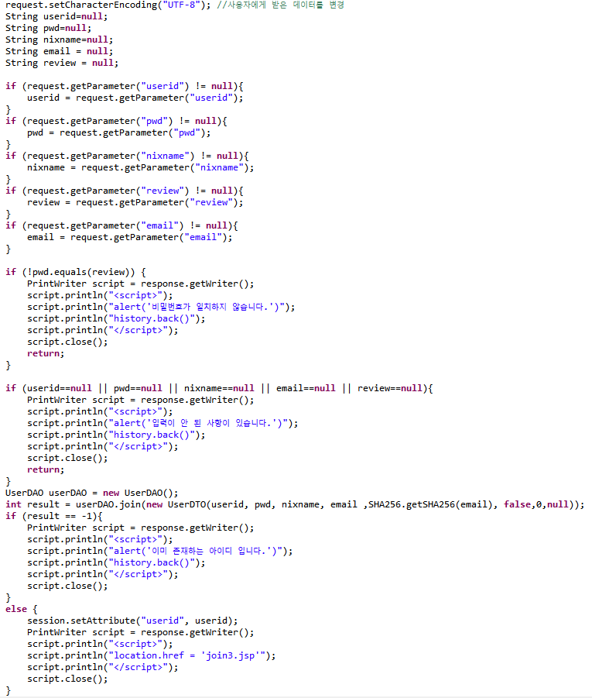
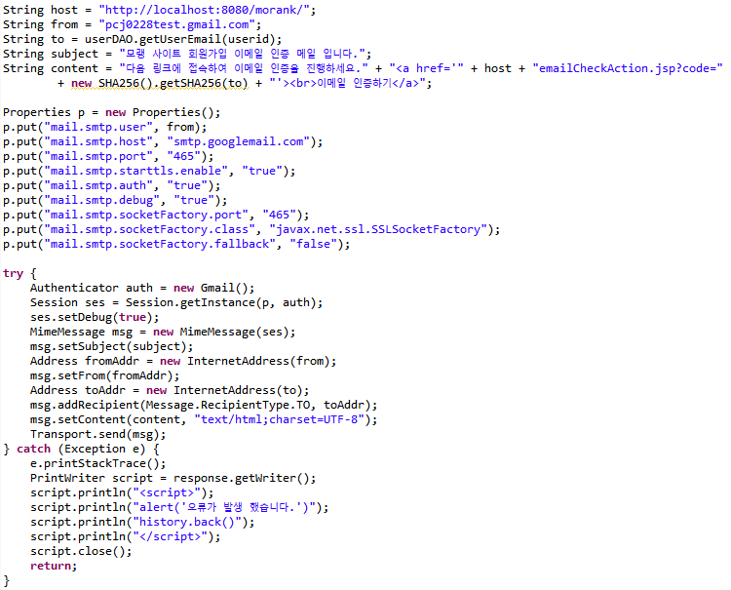
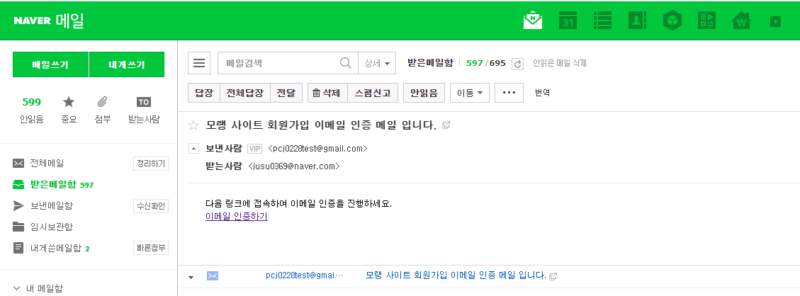
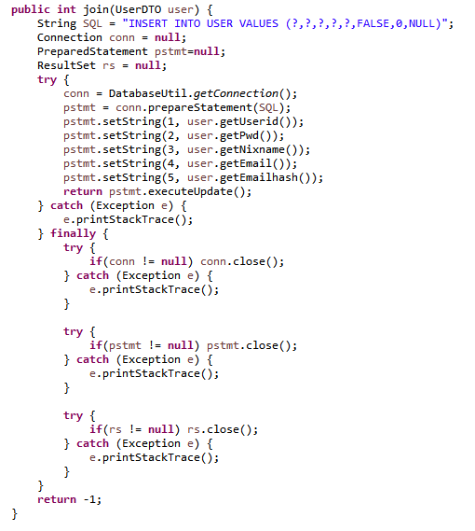
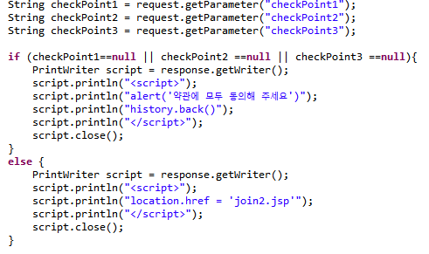
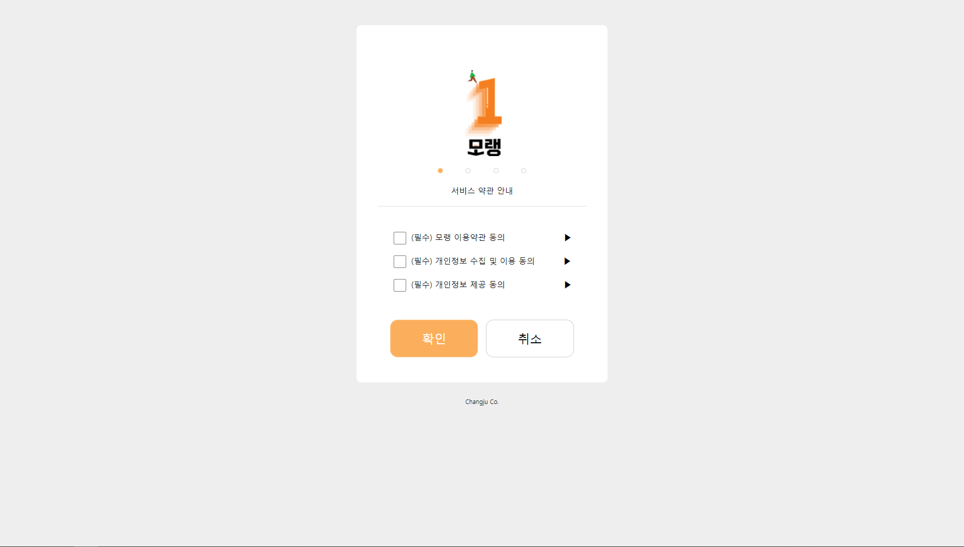
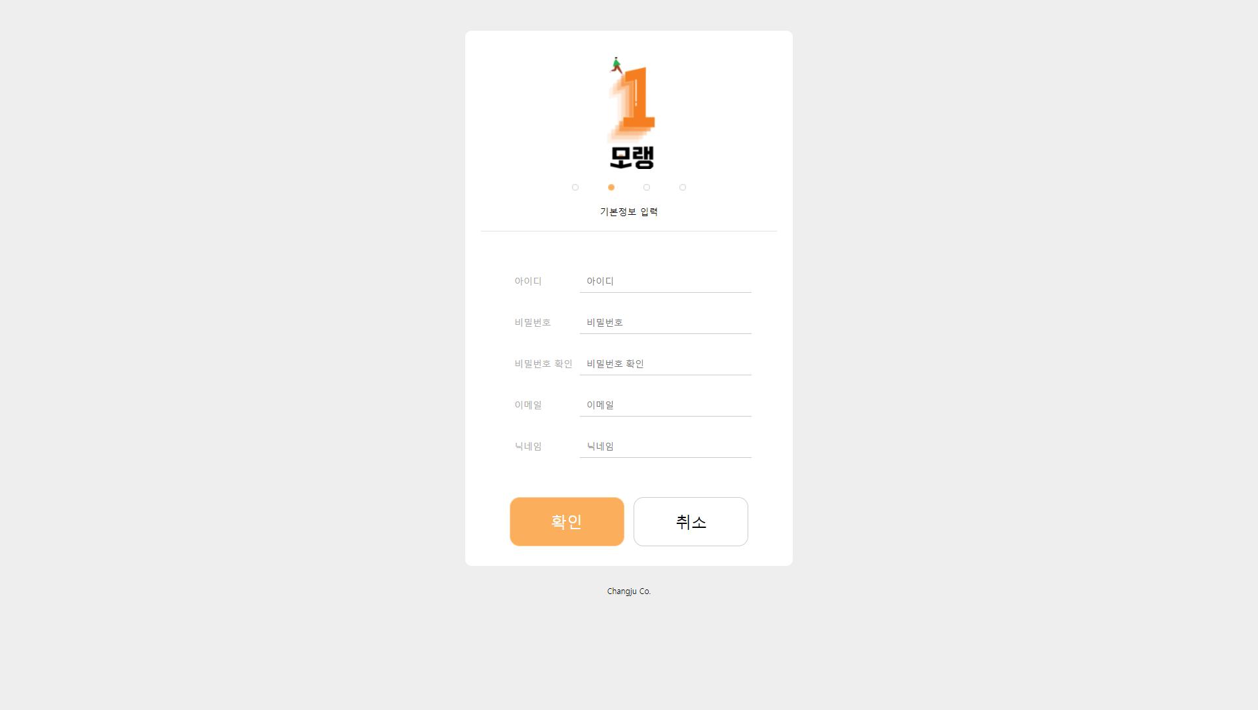
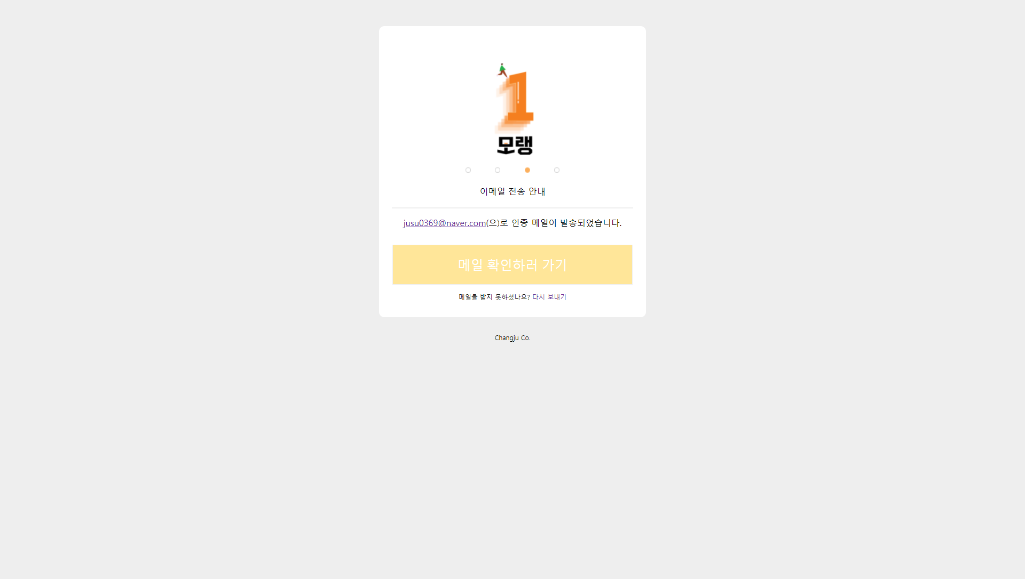
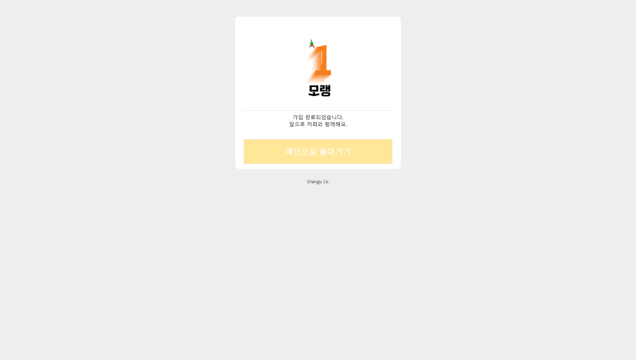
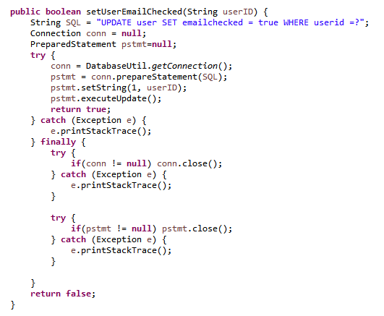
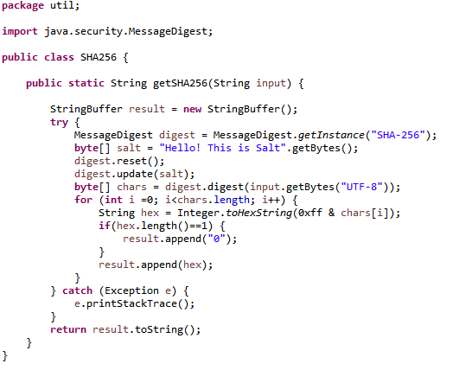
Login
회원가입 페이지
emailCheckAction.java
userRegisterAction.jsp
Join3.jsp
joinAction.jsp
user.UserDAO.join()
Join2.jsp
user.UserDAO.setUserEmailChecked()
Join.jsp
Join3.jsp
Join4.jsp
util.SHA256.java
회원 정보 입력
약관 동의
메일 전송
메일 확인

Slide 13
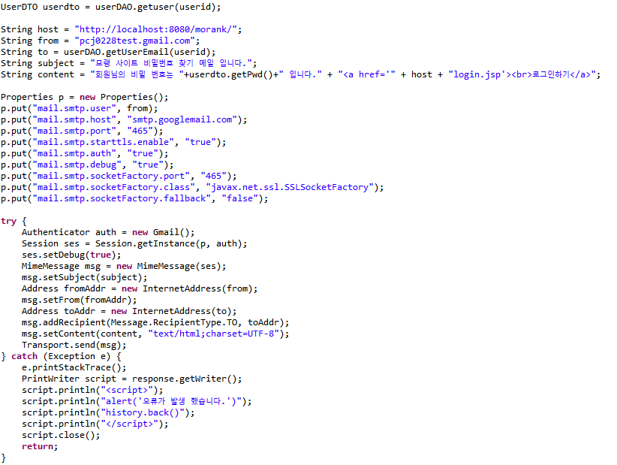
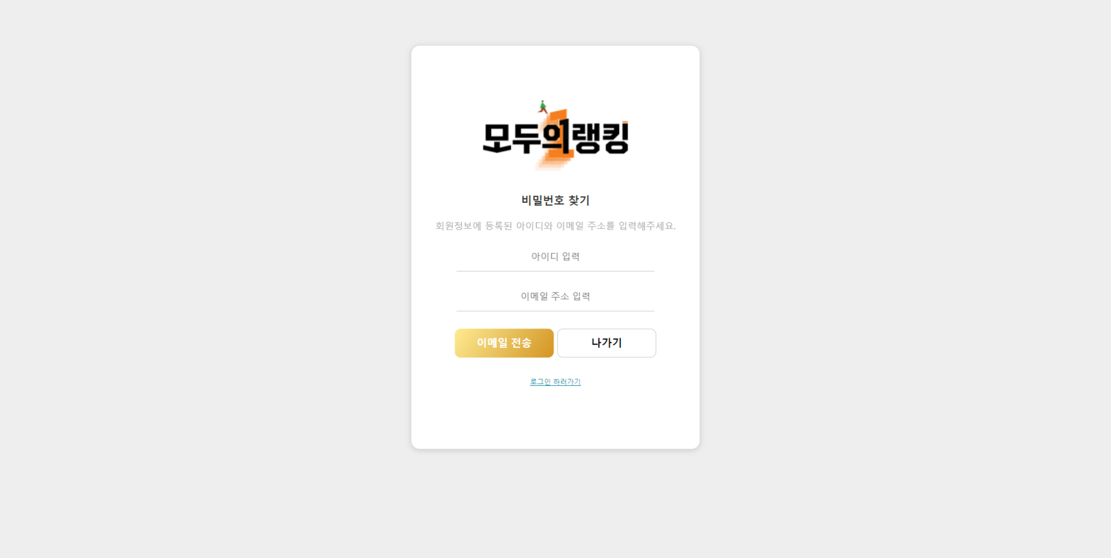

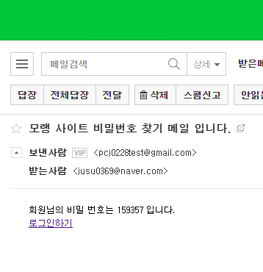
Login
비밀번호 찾기 페이지
forget_pw_send.jsp
forget_pw.jsp
forget_pw_send.jsp
Login.jsp

Slide 14
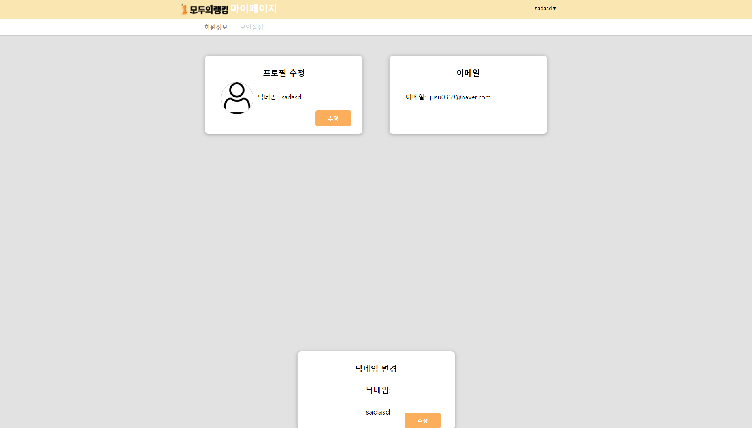
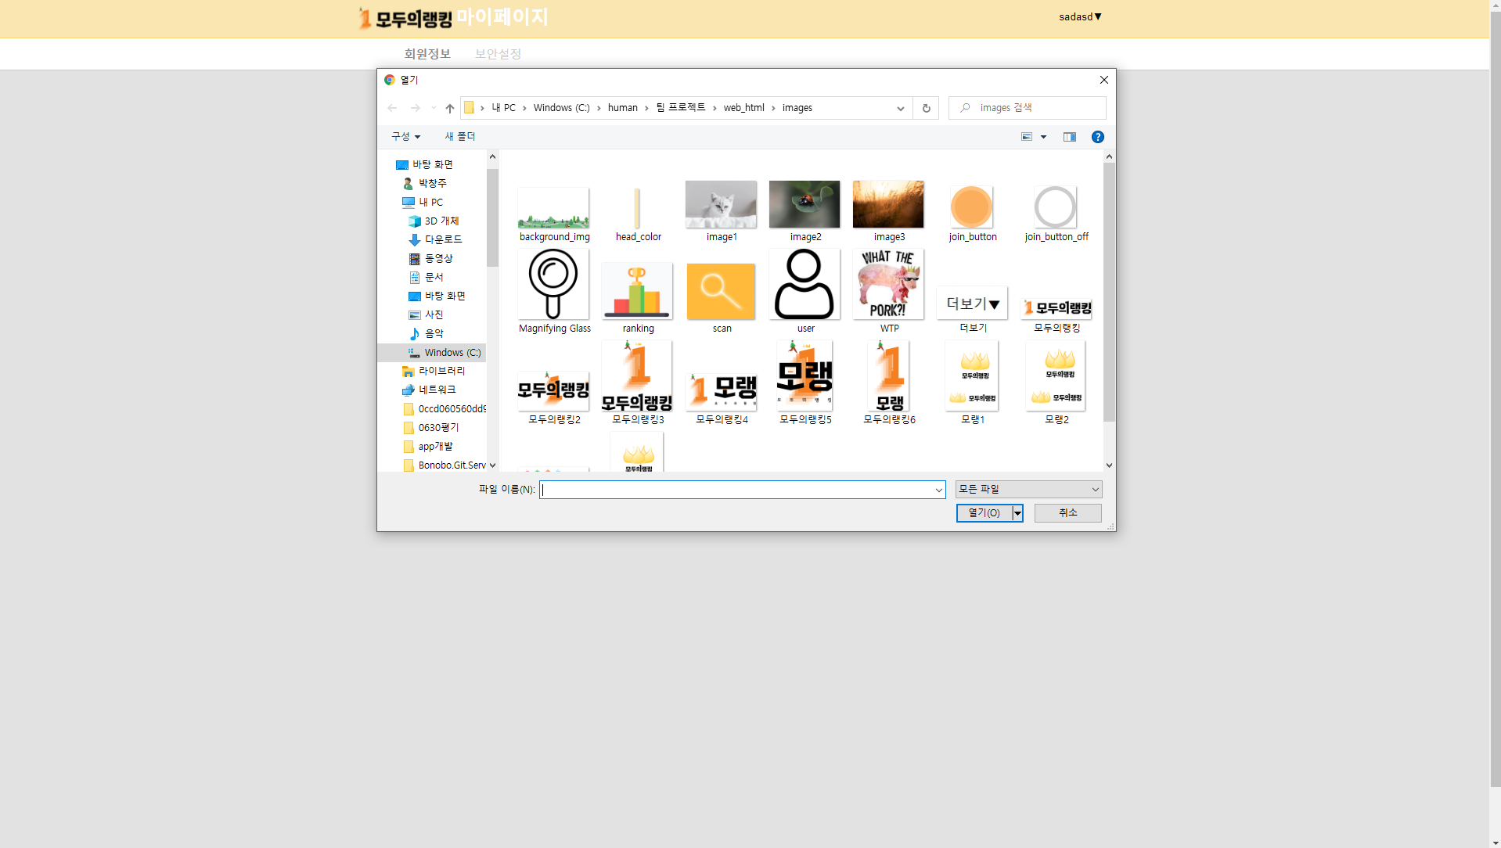
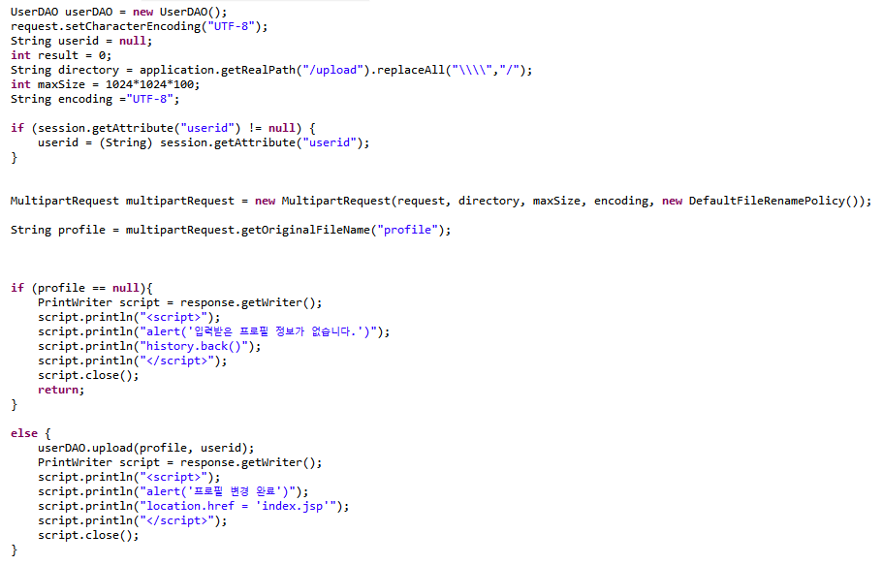
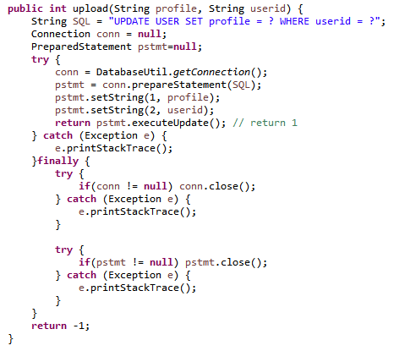
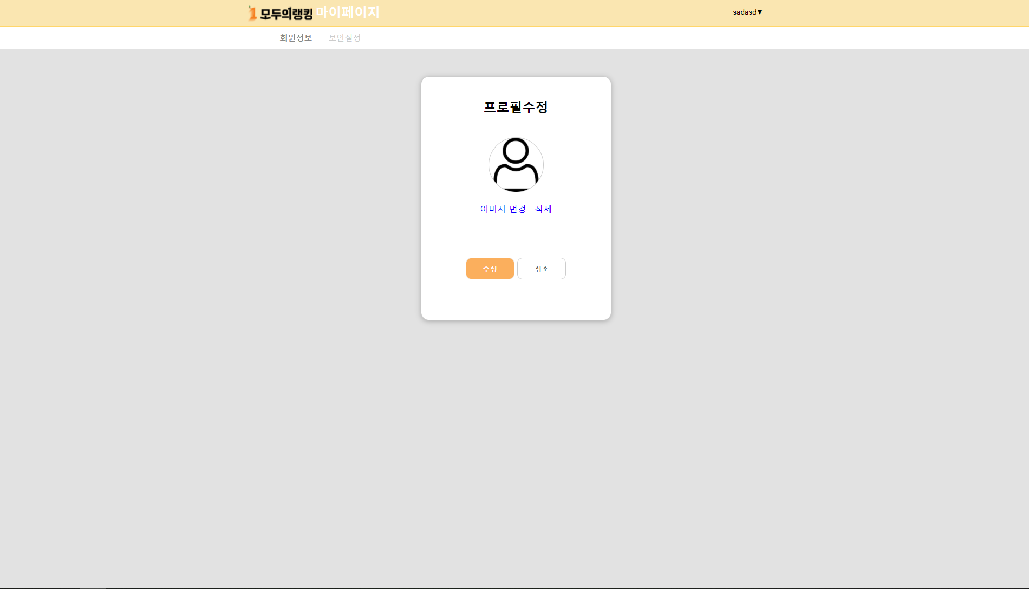
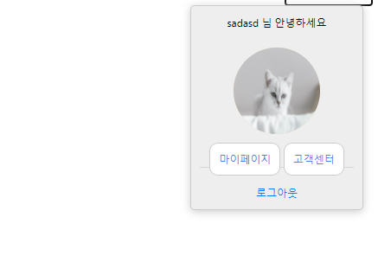
Login
프로필 변경 페이지
modifyProfile.jsp
mypageMain.jsp
user.UserDAO.upload()
modify_mypage.jsp
<Header> 프로필

Slide 15
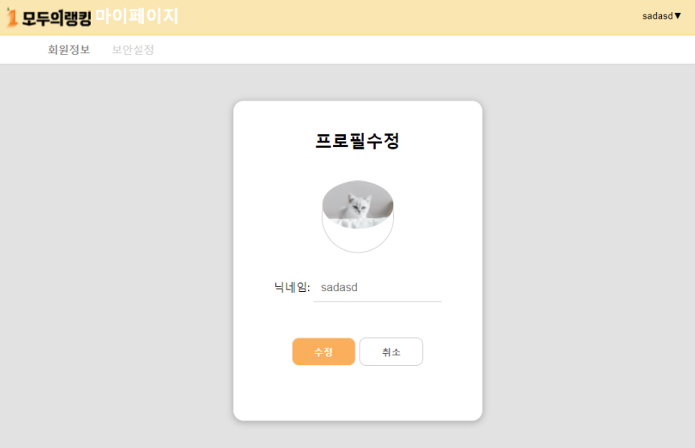
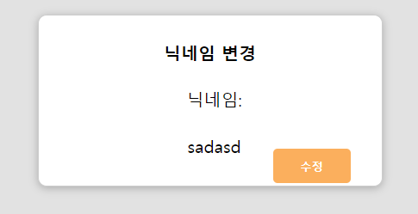
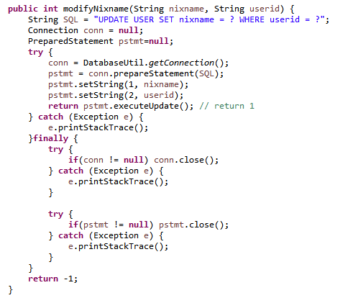
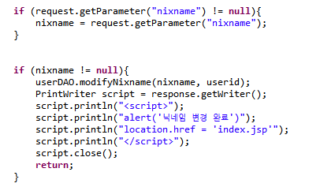
Login
닉네임 변경 페이지
user.UserDAO.modifyNixname()
mypageMain.jsp
<Header> - 프로필
modifyNixname.jsp
modify_mypage_Nixname.jsp

Slide 16
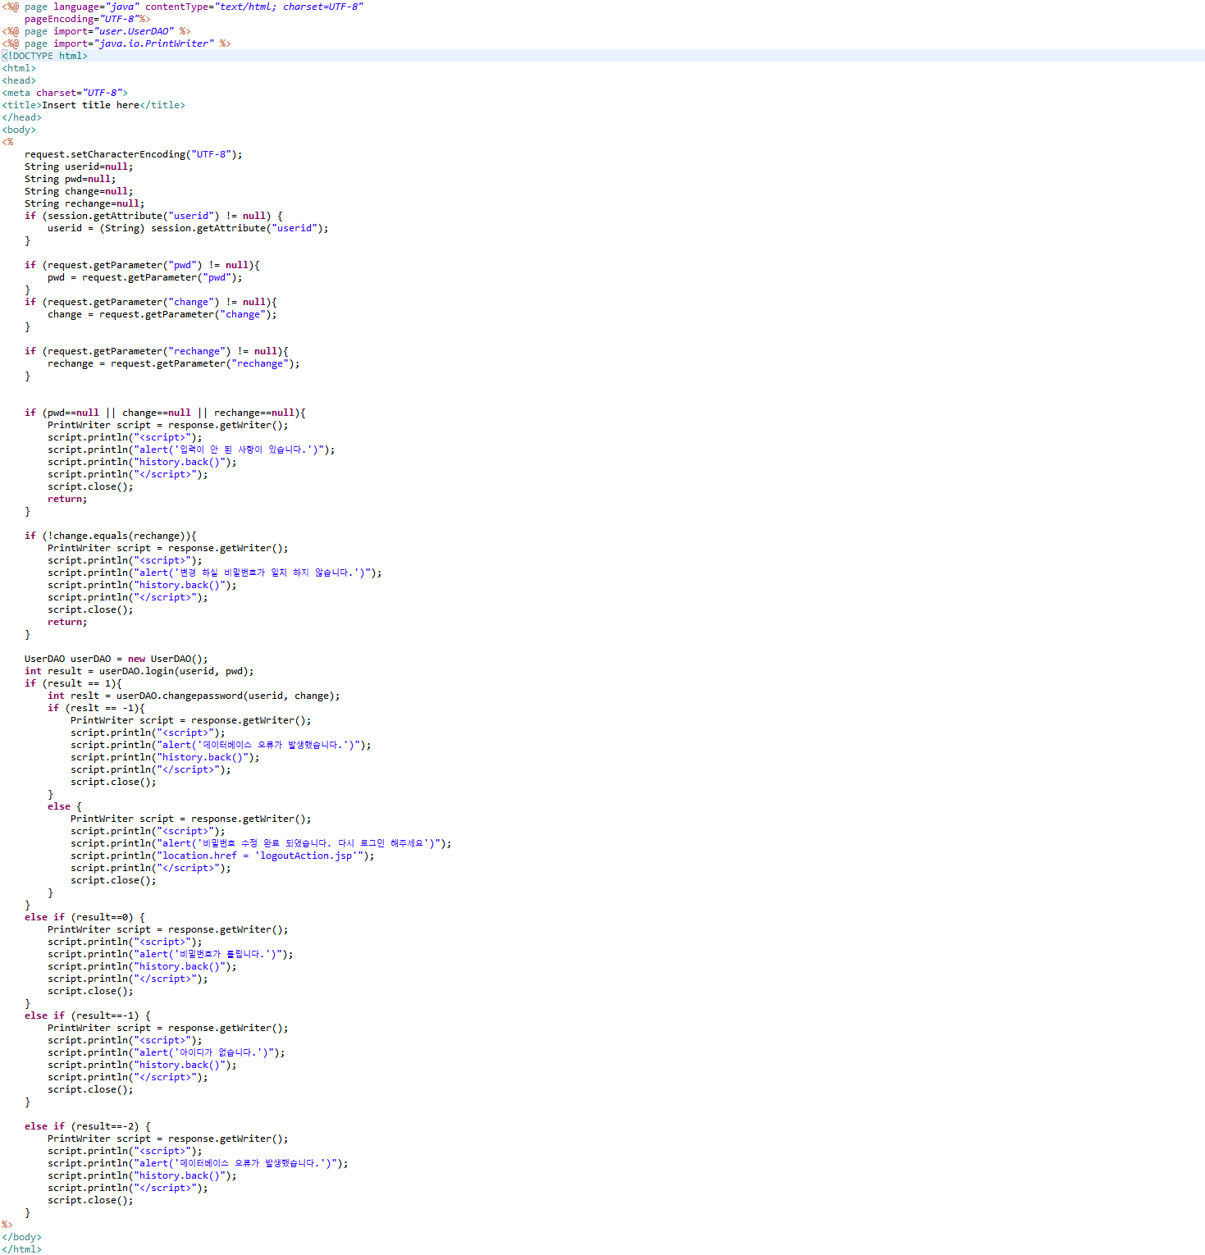
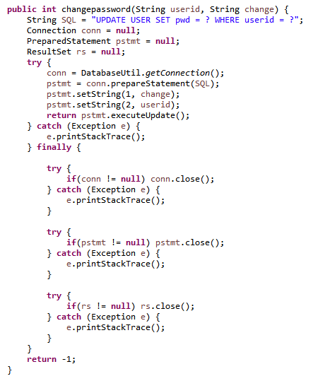
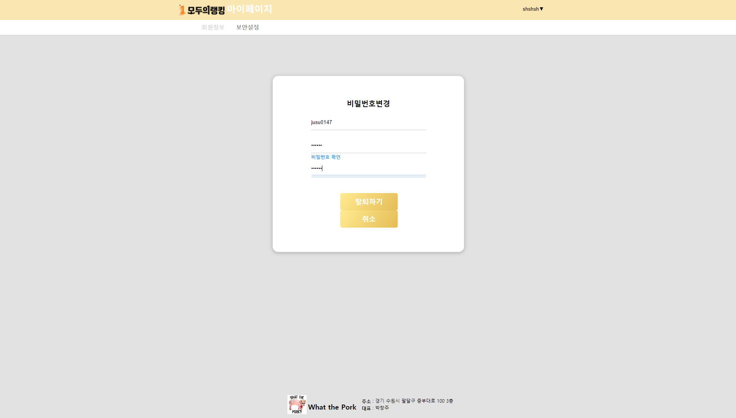
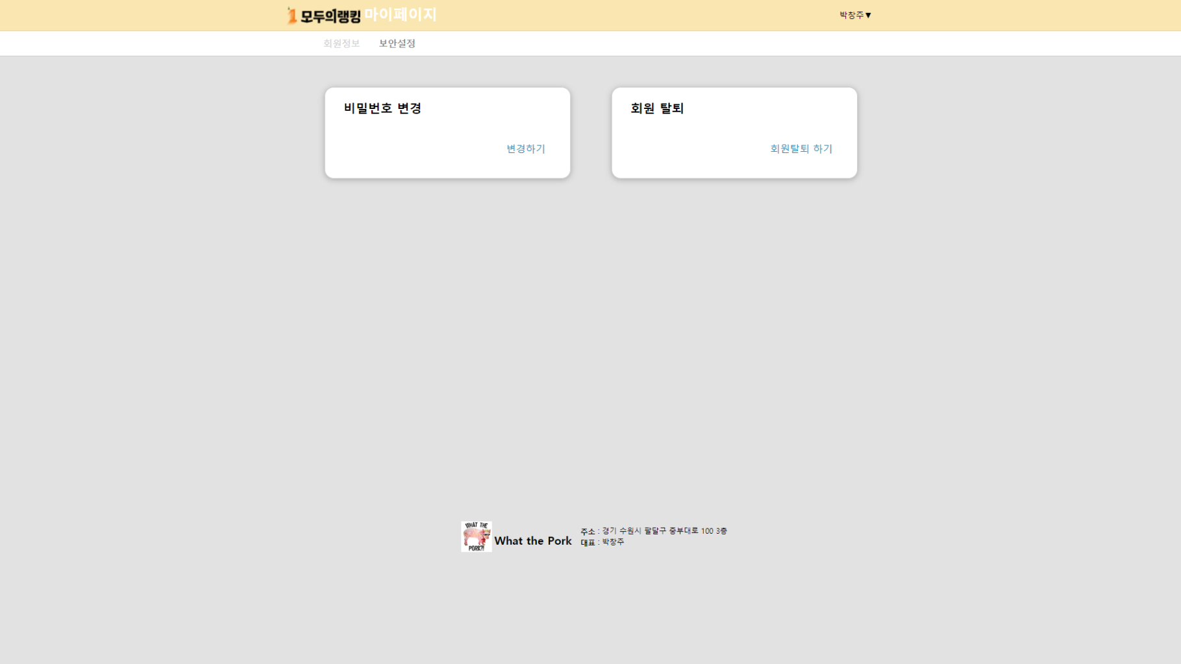
Login
비밀번호 변경 페이지
changepasswordAction.jsp
user.UserDAO.changepassword()
security_mypage.jsp
password_mypage.jsp
Login.jsp

Slide 17
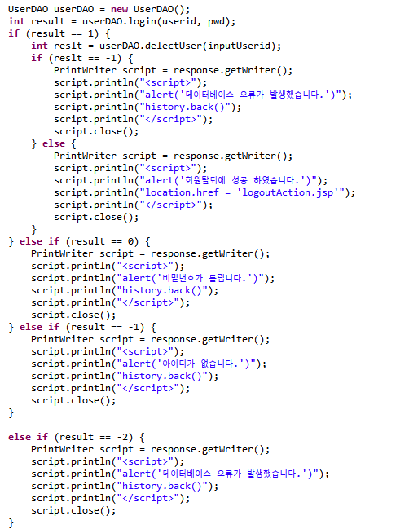
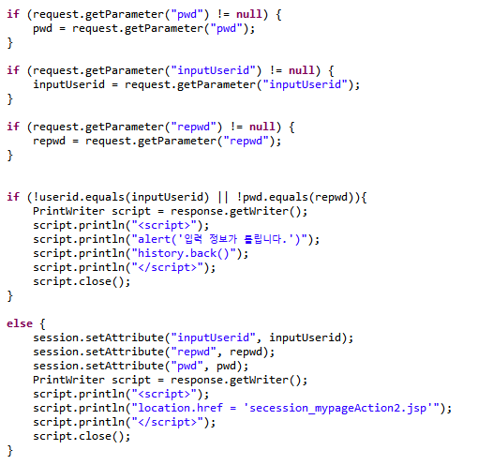
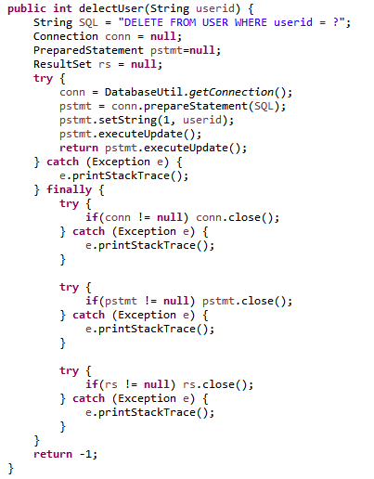
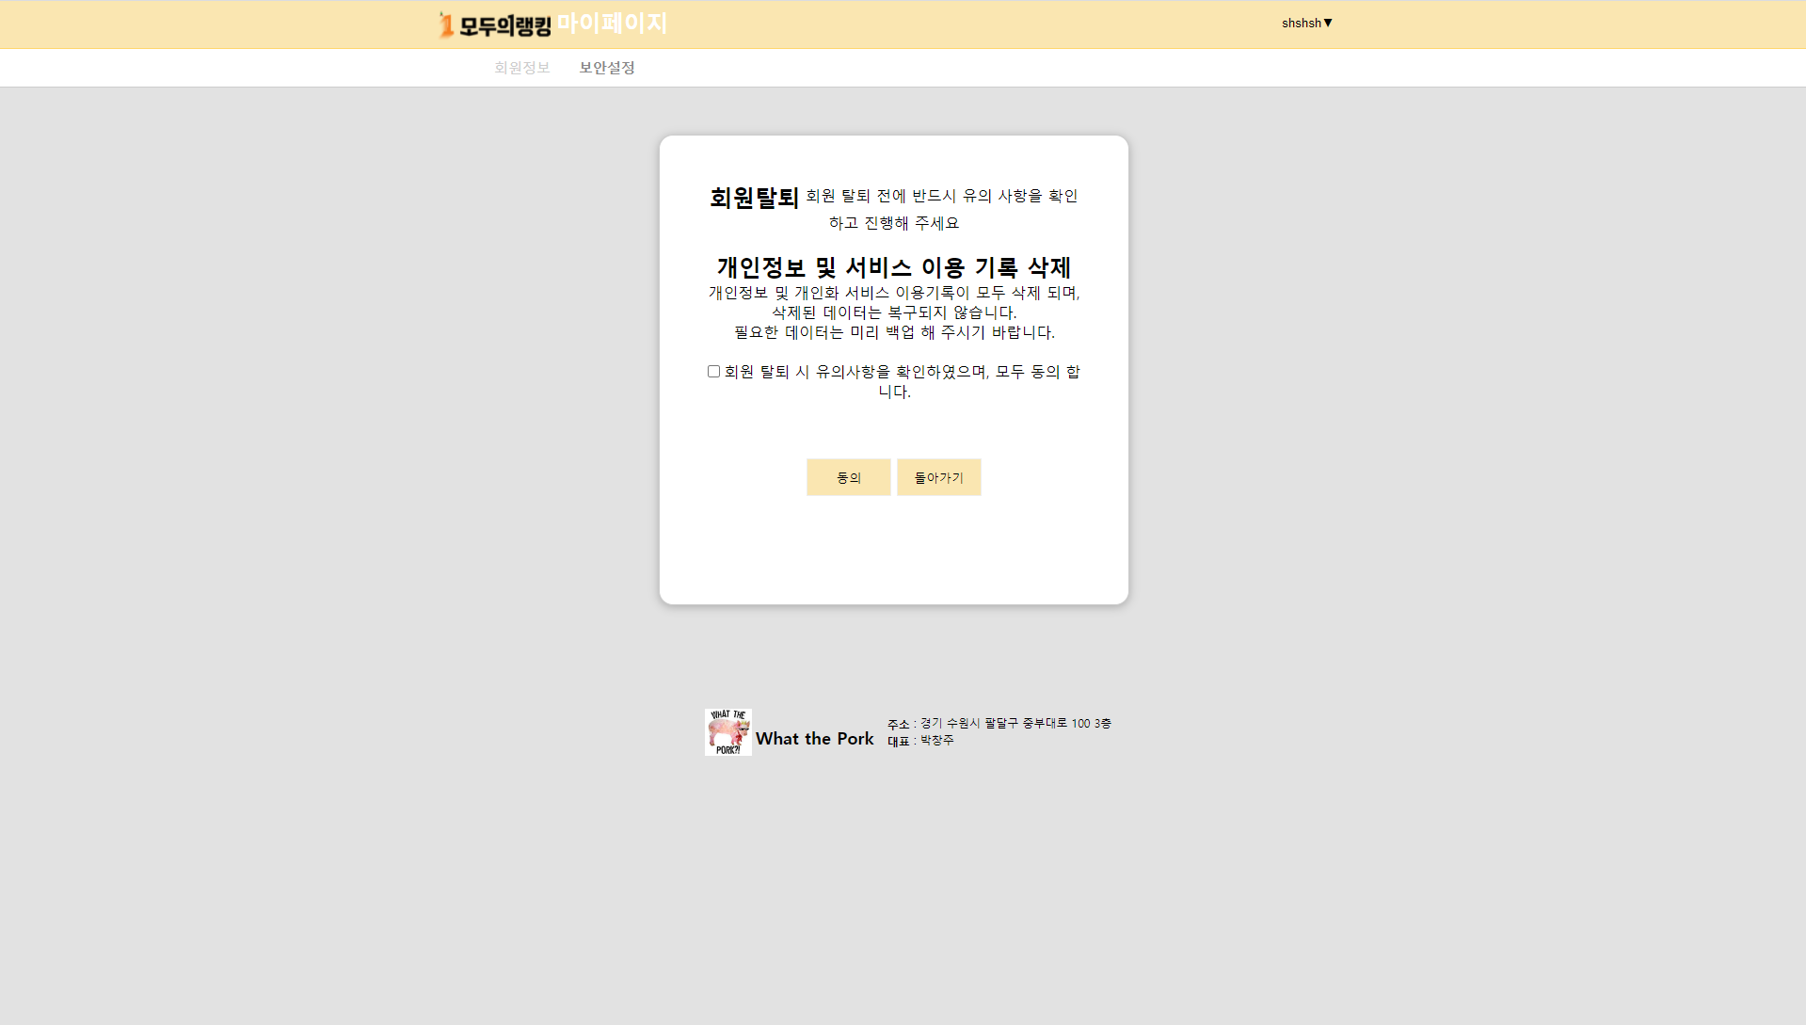
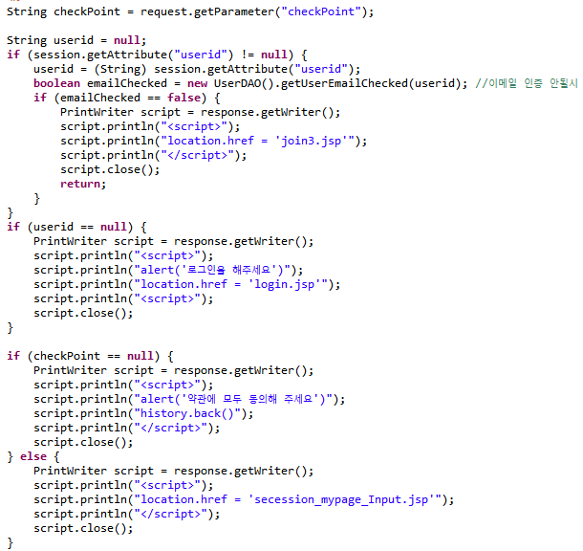
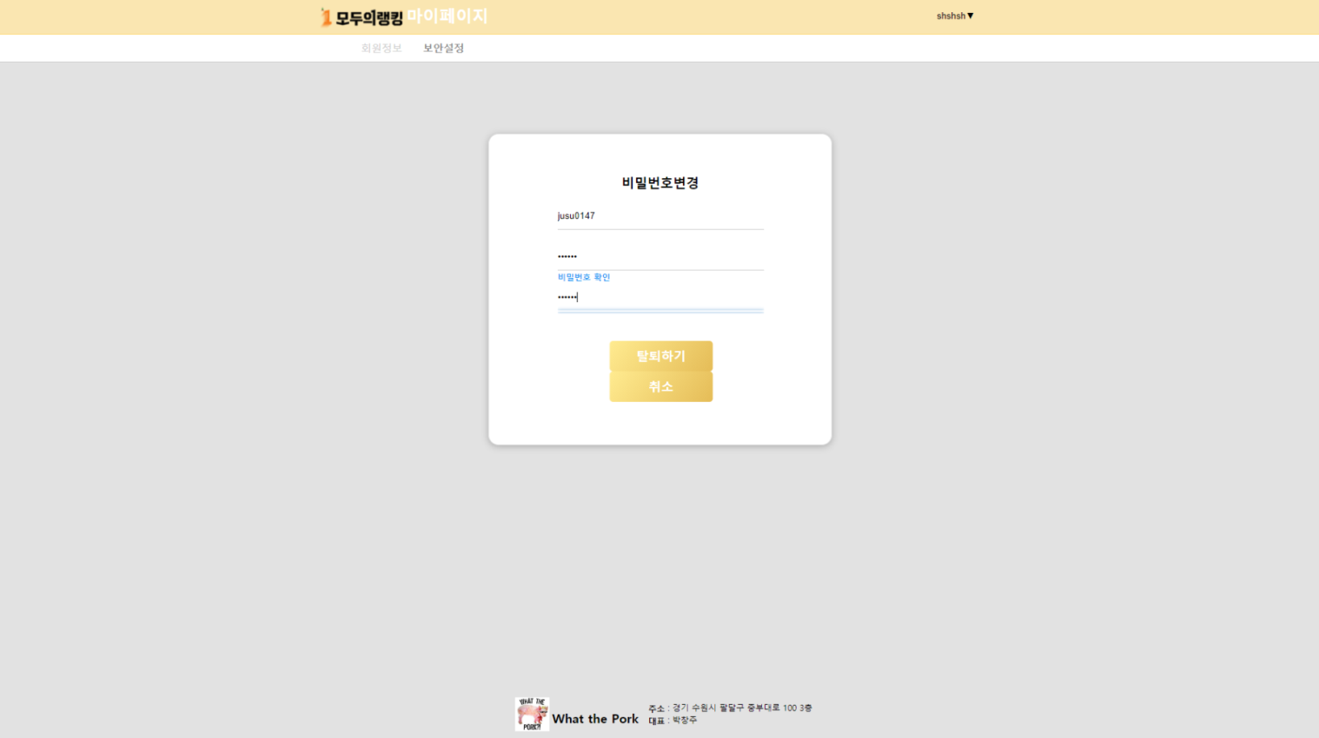

Login
회원 탈퇴 페이지
secession_mypageAction2.jsp
secession_mypageAction.jsp
user.userDAO.delectUser()
SecessionCheckpoint.jsp
Secession_mypage.jsp
secession_mypage_input.jsp
Index.jsp

Slide 18





Login
공지사항 페이지
noticeWriteAction.jsp
serviceCenter.jsp
notice.noticeDAO.write()
serviceCenter.jsp
noticeWrite.jsp

Slide 19




Login
hitQuestion_view.jsp
자주 묻는 질문 페이지
hitQuestion.jsp
serviceCenter.jsp
serviceCenter_view.jsp

Slide 20







Login
+
serviceQnA.jsp
1대1 문의 페이지
service.ServiceDAO.getList()
service.ServiceDAO.nextPage()
게시글 작성
페이징처리
serviceQnA.jsp

Slide 21



Login
게시글 작성 페이지
serviceInput.jsp
serviceQnA.jsp
service.ServiceDAO.write()

Slide 22





Login
serviceQnA_View.jsp
답변 및 수정 페이지
serviceQnA_View.jsp
serviceQnA_view .jsp
serviceQnA.jsp
관리자 권한
작성자 권한

Slide 23
serviceQnA_View.jsp

Slide 24





Search
+
검색 페이지
search.jsp
index.jsp

Slide 25



ranking.jsp
Search
+
검색 페이지
search.jsp

Slide 26

Search
+
검색 페이지
ranking.jsp
contents.jsp
상세정보 페이지

Slide 27

Search
검색 결과 페이지

Slide 28


Search
검색 결과 페이지 -Content.jsp
왼쪽의 검색결과 정보의 내용이 들어가는 창
이미지와 제목, 관련 정보 글
그리고 그것들을 크게 볼 수 있는 팝업 창 (더보기) 버튼
게시물을 추천하고 현재 게시물의 링크를 복사할수있는 추천 공유 버튼

Slide 29


Search
검색 결과 페이지
센터 – 현재 게시물의
댓글을 확인할 수 있는
박스, 댓글작성 창도 댓글 밑에 붙어있다.
서브 – 선택한 소카테고리의 랭킹정보가 들어가는 랭킹 창이다
추천순으로 내림차순 되어있다.

Slide 30


Search
검색 결과 페이지 – css, js
검색결과 페이지를 꾸며주는 css파일입니다.
검색결과 페이지에서 사용되는 함수를 가진 자바스크립트 문서입니다.
(팝업창 ON/OFF,
현재 페이지 링크 클립보드복사
댓글 입력창 공백 시 예외처리)
Contents.css
Contents.css

Slide 31


Search
검색 결과 페이지 - dto
Getter, setter
데이터 교환을 위한 객체

Slide 32


Search
검색 결과 페이지 - dao
DB를 사용해서
필요한 데이터를 조회하거나 조작한다.
DB에 있는 댓글 정보, 검색결과정보 등을 조회하거나
DB에 댓글 추가, 게시물 추천 증가 등 데이터 조작
DB정보에 추천+1 기능
댓글 불러오기, 댓글 삽입하기

Slide 33
마치며
결 과
주소

Slide 34
마치며
유지 보수
⊙ 웹 디자인 요소 수정
⊙ 카테고리 및 키워드 추가
⊙ 서버 호스팅 작업

Slide 35
김동호 : 웹페이지 제작 팀작업은 처음 해봤습니다.
처음엔 하나도 몰랐지만 모르는 것을 배우고 팀과 함께 소통하며 제작하니 어느새 결과물이 어느정도 나왔고 웹페이지 제작하는 과정과 팀원과의 소통, 협력의 중요성 등을 알게 되었습니다.
제가 더 열심히 했더라면 더 좋은 결과물이 나왔을 텐데 그 점이 아쉽습니다. 함께 고생한 팀원분들 증말 고생하셨습니다 나중에 또 롤한판 하시죠 ㅋㅋㄹㅃㅃ
김동연 : 모르는게 많아 웹페이지 개발에 큰 도움이 되지 못해서 아쉽다. 다음에 기회가 된다면 더 좋은 결과물이 나오게 계속해서 공부해가야겠다.
박창주 :
신치수 :
김정명 :
강전석 :

Slide 36
마치며
Q & A
Q & A

